Slide 1


TITULO
“APLICACIÓN WEB Y MÓVIL PARA SISTEMATIZAR EL CONTROL Y REGISTRO DE CITAS MÉDICAS DEL CONSULTORIO ODONTOLÓGICO INTEGRAL SOURI DEL BARRIO LA ESTACIÓN”
AUTORES
CHILUISA STEFANY
DE LA CRUZ IVAN
FECHA
16 DE SEPTIEMBRE DEL 2020
LATACUNGA-ECUADOR

Slide 2
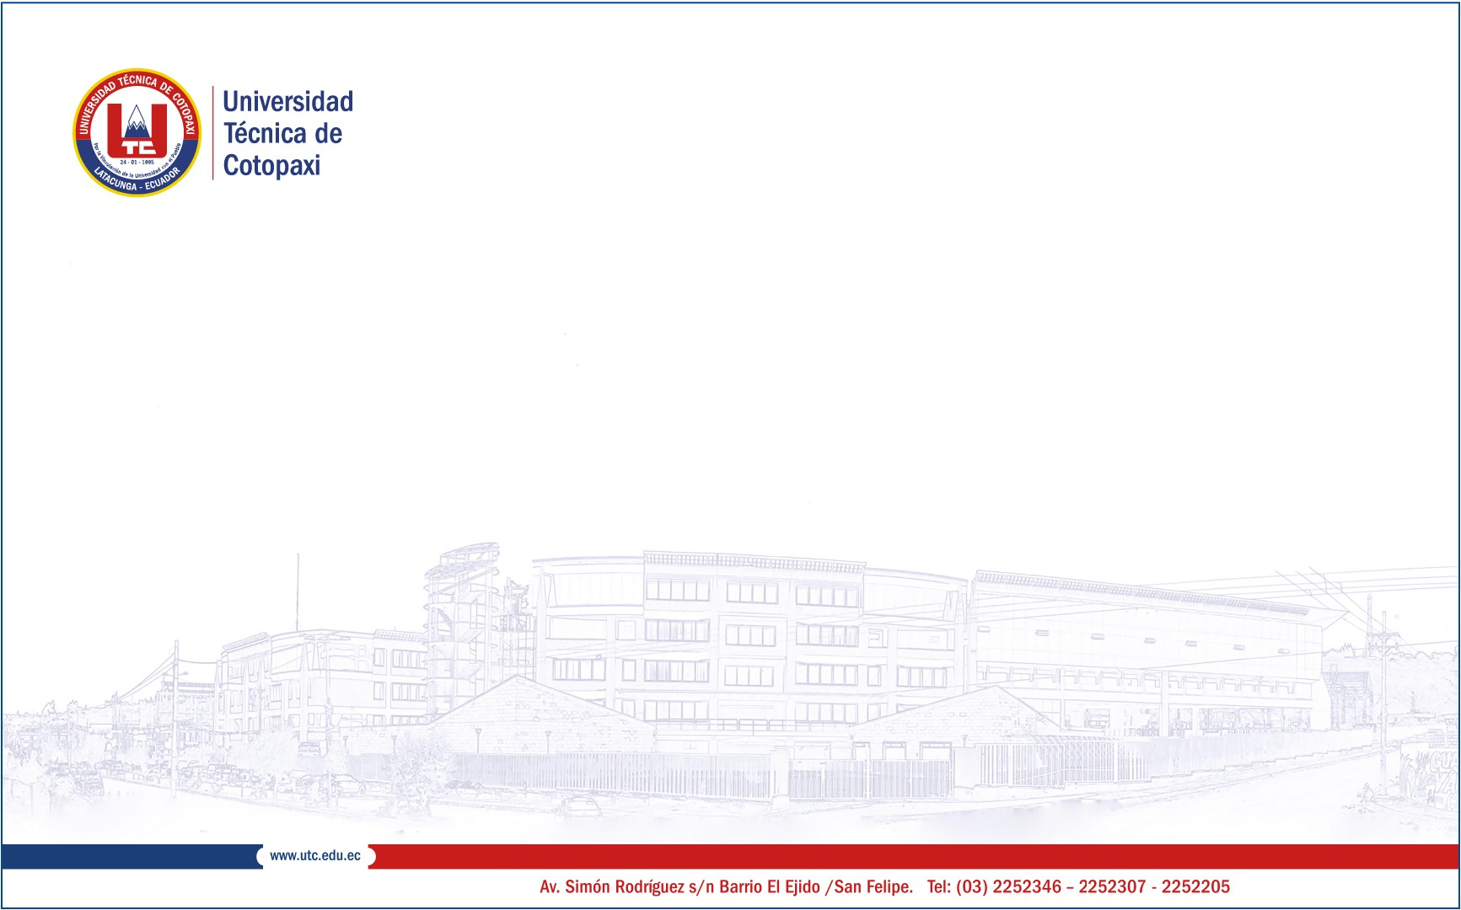
EL PROBLEMA DE INVESTIGACIÓN
MACRO
MESO
MICRO
Cobertura sanitaria universal para 1000 millones más de personas.
Mejor protección frente a emergencias sanitarias para 1000 millones más de personas.
Mejor salud y bienestar para 1000 millones más de personas.
Señala que la gestión documental de las historias clínicas, tanto en formato físico como digital deben ser aseguradas en un sistema adecuado.
Las citas se realizan manualmente en cuadernos, fichas médicas, y llamadas telefónicas
Perdida de tiempo en la búsqueda de la ficha medica del paciente.
No llevar un orden correcto de las historias clínicas de los pacientes.

Slide 3
HIPÓTESIS
El desarrollo de un aplicativo web y móvil permitirá optimizar el tiempo en el control y registros de citas médicas del Consultorio Odontológico Integral SOURI del Barrio la Estación.
VARIABLE INDEPENDIENTE
VARIABLE DEPENDIENTE

Slide 4
OBJETIVOS
Desarrollar una aplicación web y móvil para la sistematización del control y registro de citas médicas en el consultorio odontológico Integral SOURI del barrio la Estación, utilizando herramientas de software libre.
OBJETIVO GENERAL

Slide 5
Realizar una investigación bibliográfica acerca de la gestión de la información en el control y registro de citas médicas empleando literaturas científicas que sirvan de base teórica para la investigación.
Analizar el proceso de gestión de citas y control médico para la identificación de requerimientos necesarios utilizando la metodología ágil Scrum.
OBJETIVOS ESPECÍFICOS
Diseñar el modelado de dominio, relaciones, procesos de gestión de citas y control médico utilizando herramientas de modelado de software para describir los aspectos y funcionalidades del aplicativo.
Desarrollar un aplicativo web que permita la sistematización en los procesos de citas e historiales médicos por parte del personal médico del Consultorio mediante la utilización de tecnologías de software libre.

Slide 6
JUSTIFICACIÓN DEL PROYECTO
El patrimonio más preciado de toda organización es su información; en consecuencia, las clínicas, centros y consultorios odontológicos deben estar a la vanguardia con los avances en tecnología de la información.

Slide 7
BENEFICIARIOS DEL PROYECTO
Directos
Indirectos
Al personal especializado del Consultorio Odontológico Integral SOURI y a los Pacientes.
Familiares de los pacientes y a la Universidad Técnica de Cotopaxi

Slide 8














FUNDAMENTACIÓN CIENTÍFICO TÉCNICA
Principales Referentes Teóricos
Aspectos Teóricos Conceptuales
Antecedentes
Gestión de la información
Agenda
Paciente
Historial clínica
Aplicaciones web y móviles

Slide 9

METODOLOGÍAS
NIVEL DE INVESTIGACIÓN
DISEÑO DE LA INVESTIGACIÓN
INVESTIGACIÓN DESCRIPTIVA
INVESTIGACIÓN DE CAMPO
INVESTIGACIÓN BIBLIOGRÁFICA
CUALITATIVA
CUANTITATIVA
TÉCNICAS DE INVESTIGACIÓN
Análisis de la entrevista y encuesta
OBSERVACIÓN
ENTREVISTA
ENCUESTA
GRUPO DE ENFOQUE

Slide 10
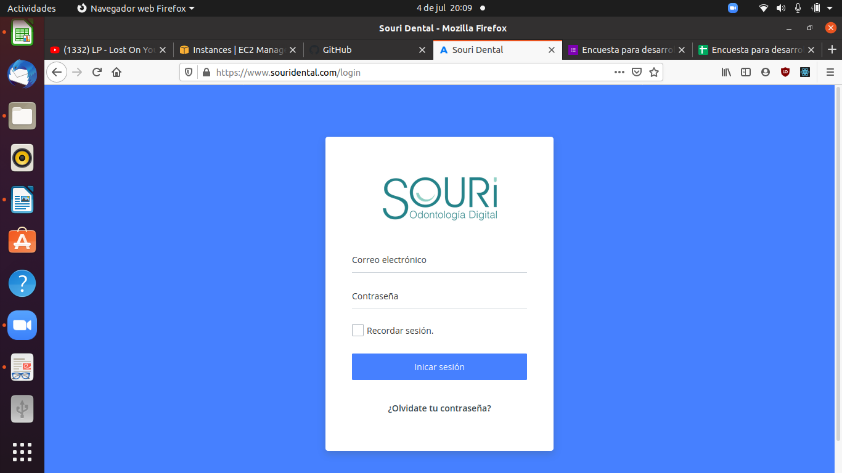
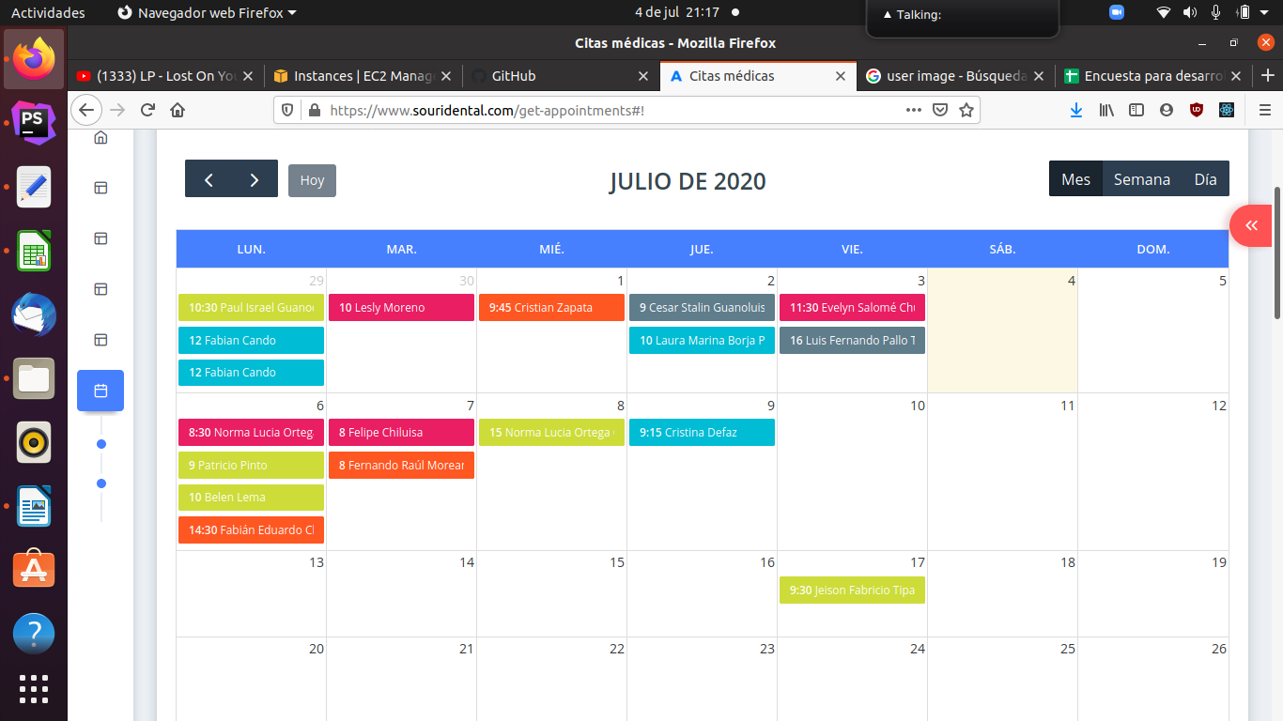
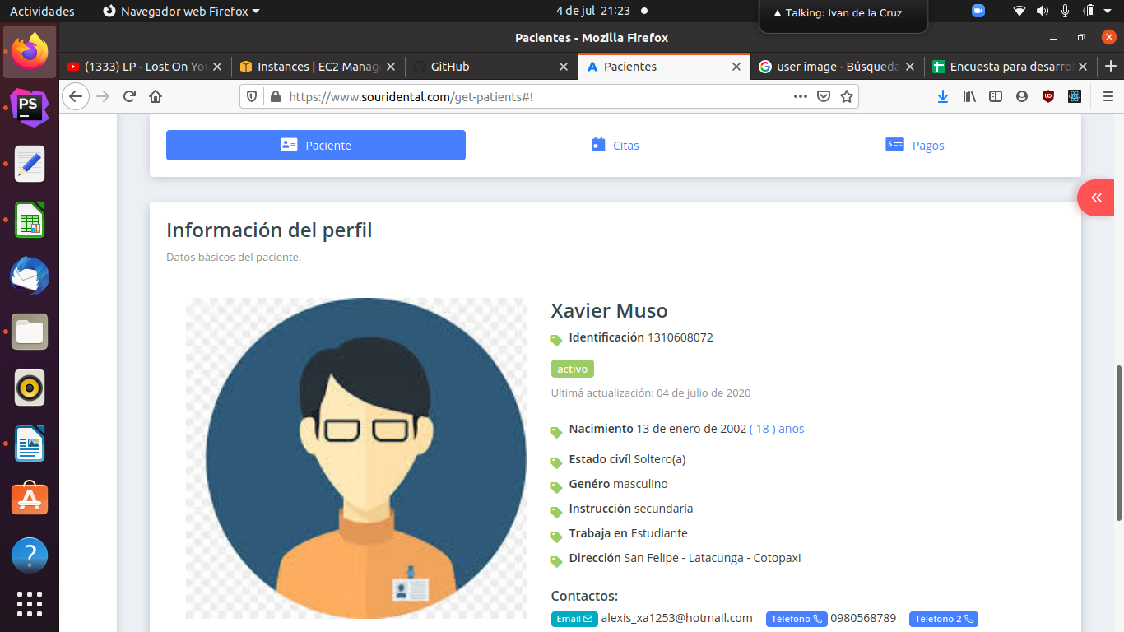
DESARROLLO DE LA PROPUESTA (ANÁLISIS Y DISCUSIÓN DE LOS RESULTADOS)
Resultados de la metodología SCRUM
TIEMPO ESTIMADO
PLANIFICACIÓN
SPRINTS
ROLES
MODELO ITERATIVO INCREMENTAL
CASOS DE PRUEBA

Slide 11
APLICACIÓN DE LA METODOLOGÍA SCRUM
PRODUCT BACKLOG
33 historias de usuario
Prioridad
Puntos de historias de usuario
SPRINT 1 | SPRINT 2 | SPRINT 3
Autenticar | Gestión de ficha médica | Gestión de reportes
Gestión de usuarios | Gestión de diagnósticos médicos
Gestión de pacientes | Gestión de historial médico del paciente
Gestión de especialistas | Gestión de Tratamientos
Gestión de especialidades | Gestión de recibos de pago
Gestión de citas médicas | Gestión tipo de alergias
Gestión de conceptos | Gestión de Evolución
Gestión de referencias
Gestión de Procedimientos
Gestión de Recetas médicas
PH | 1 | 2 | 3 | 5 | 8 | 13 | 21
Horas | 2 | 3 | 5 | 8 | 16 | 25 | 40

Slide 12
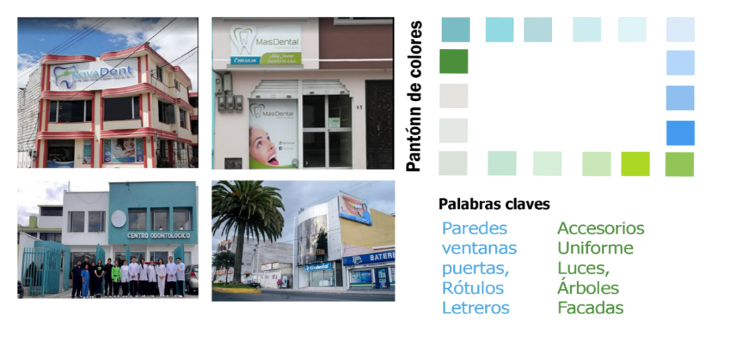
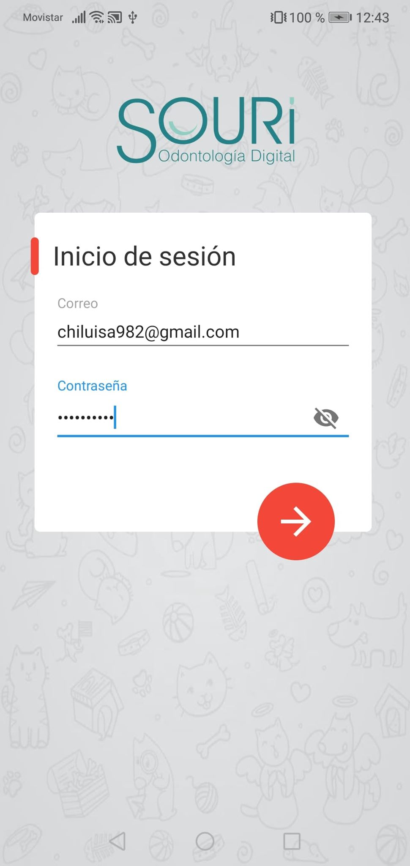
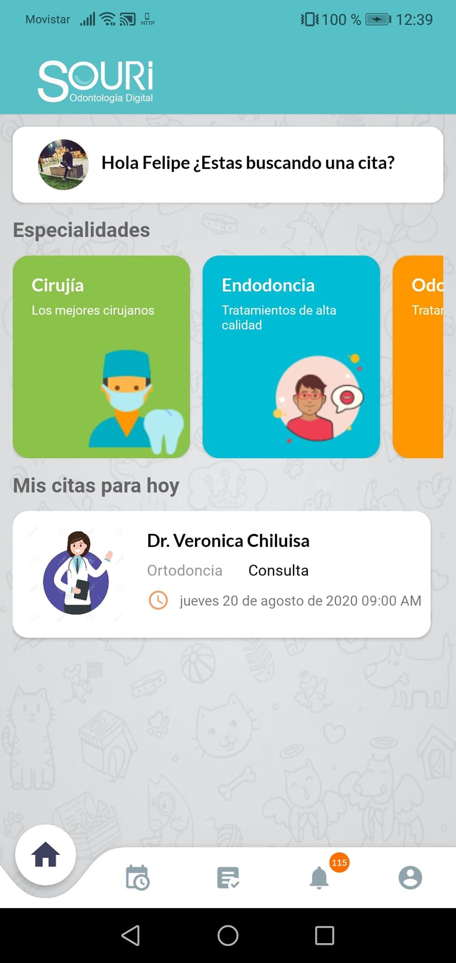
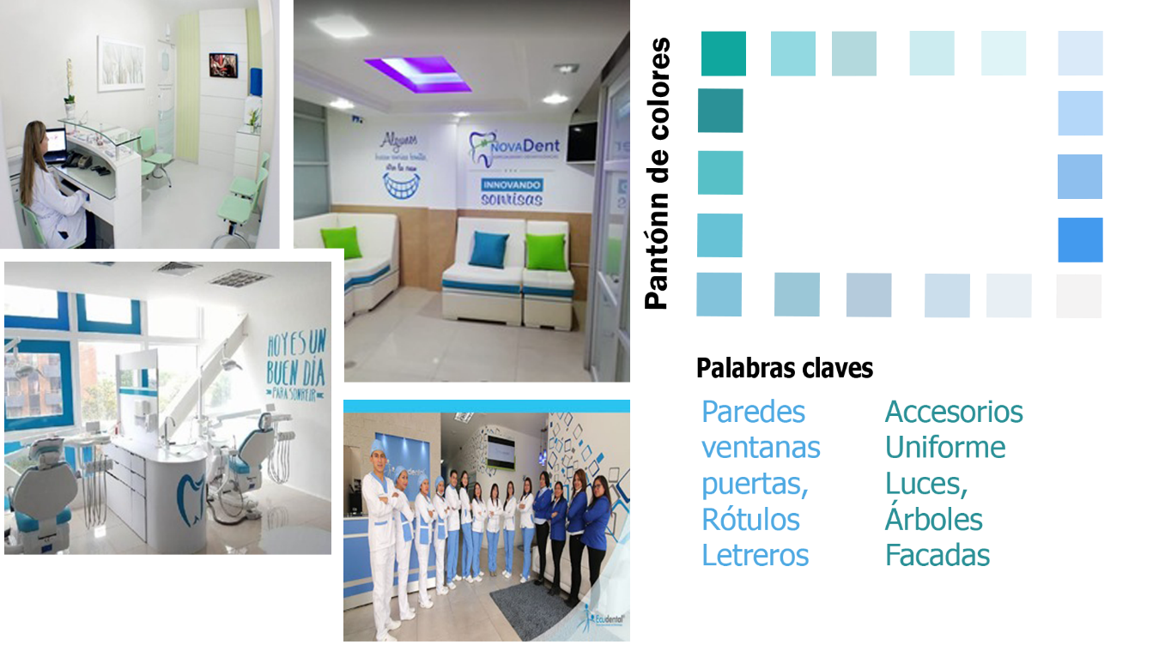
DISEÑO DE EXPERIENCIA DE USUARIO

Slide 13
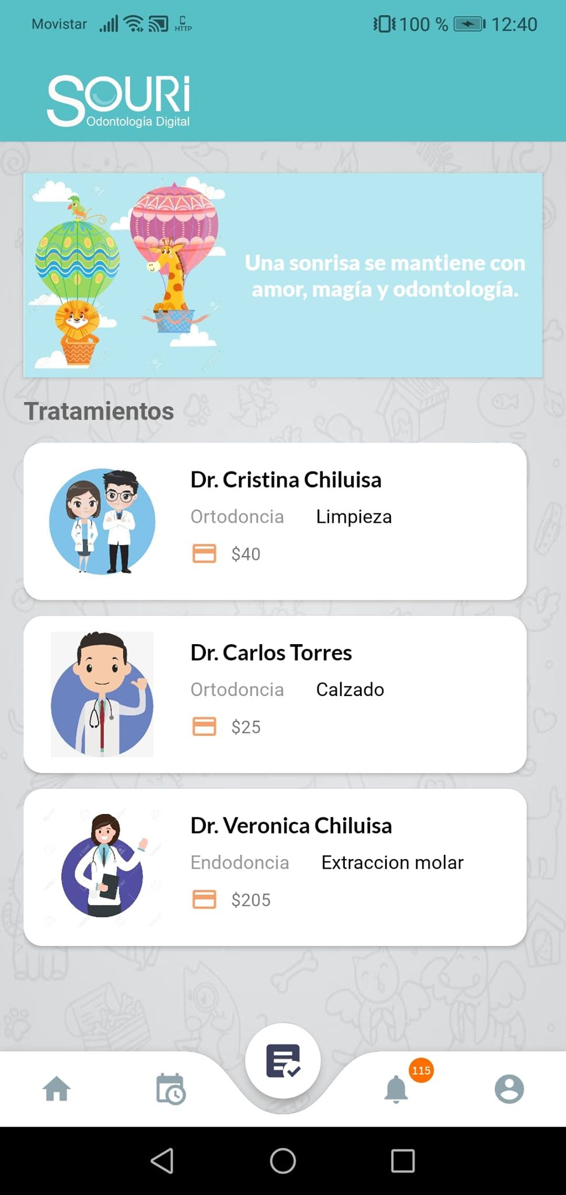
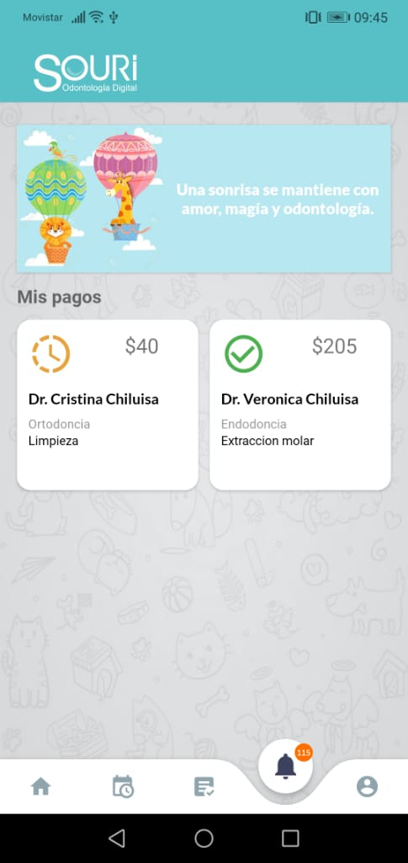
Resultados de la metodología MOBILE-D
ARTEFACTOS
FASES
SUB FASES

Slide 14
PRESUPUESTO PARA LA ELABORACIÓN
Puntos de función Ajustados
Aplicamos la fórmula: PFA = PFSA * [0.65 +(0.01*FA)]
PFA = 110,16
GASTOS DIRECTOS
564,7
GASTOS INDIRECTOS
580,00
Se detallan las horas hombre
H/H = 110,16 * 8
H/H = 881,28horas
2 desarrolladores = 881.28/2 = 440,64 horas
Horas 440,64 horas de duración del proyecto en la cual se trabajan 6 horas:
:
COSTO DEL PROYECTO
1.244,7
El desarrollo del proyecto se realizará en 3 meses
Costo del proyecto = 3,670 dólares

Slide 15
CONCLUSIONES
Se puede complementar que la investigación realizada en fuentes bibliografías fue de gran ayuda para estructurar el proyecto, ya que mediante esta investigación se dio a conocer el actual proceso de registro de citas médicas que lleva la propietaria del consultorio odontológico, como también la investigación de varias herramientas y metodologías que fueron implementadas en el desarrollo de la aplicación permitiendo así obtener una investigación adecuada.
En base al análisis que se realizó sobre el control y registro de citas médicas mediante la entrevista aplicada al propietario del consultorio odontológico permitió tener una visión general de los procesos a sistematizar con la aplicación web, de forma que se estableció los requerimientos en varias historias de usuario donde el equipo de trabajo fue planificando en Sprints los mismos que fueron priorizados y estimados en un tiempo específico de entrega.

Slide 16
RECOMENDACIONES
Para complementar el sistema es necesario incorporar módulos que permitan la gestión de facturación electrónica, permitiendo así obtener un sistema que satisfaga las demandas de comercio electrónico, también mejorando así el control integral de los activos y pasivos del consultorio.
El constante avance tecnológico obliga a generar nuevas innovaciones para captar el uso de las aplicaciones móviles, por lo que se debe expandir su desarrollo a otras plataformas como IOS, Progresive Web App con la finalidad abarcar el 100% de los dispositivos de los pacientes nuevos y actuales.

